Slide 1
K线图经典图解 全集
单根K线与多根K线组合

Slide 2
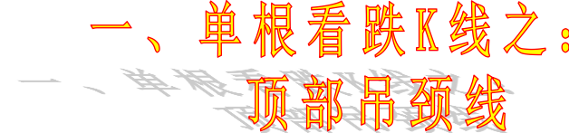

Slide 3
一、单根看跌K线之：顶部吊颈线
1、图形特征：
A、在高价区出现。
B、K线实体很小无上影线，变化图形可以有很短的上影线.
C、下影线很长，通常是K线实体的2倍以上，下影线越长转势信号越强
D、吊颈线可阴可阳，如果以阴线形式出现吊颈线，跌势要比阳吊颈线猛烈。

Slide 4
一、单根看跌K线之：顶部吊颈线
2、形成过程：
开盘不久遭到抛压——下降——获得支撑——上升——收盘前股价又回升到开盘价附近。在一根K线中完成有阻力有支撑，先降后升，无论实体阴阳给人的感觉是最终多头站上风，全过程一气呵成非常有节奏。全过程有两部分组成——先卖后买，绝大多数散户不会在短时间内完成先卖后买这一全套过程，明显是有计划有预谋的大资金所为。

Slide 5
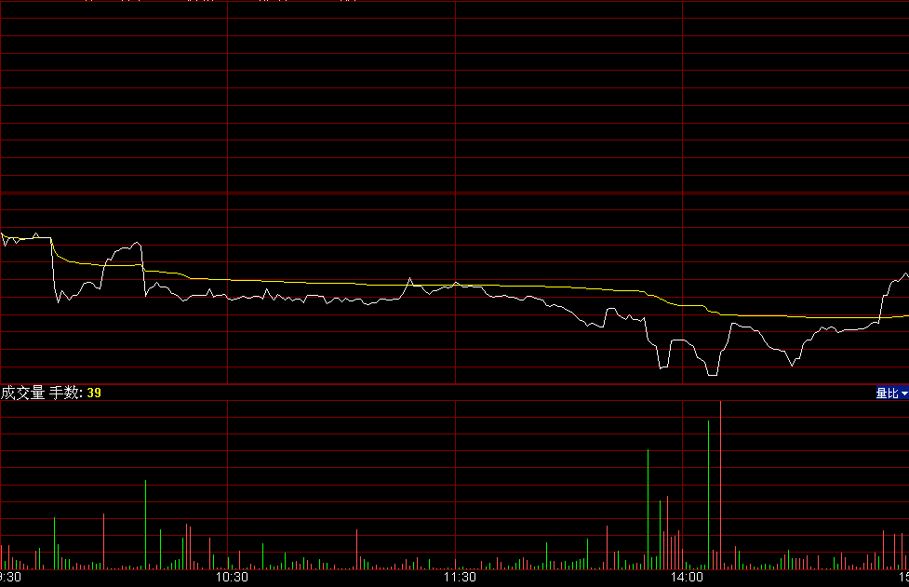

Slide 6
一、单根看跌K线之：顶部吊颈线
3、操作策略：
A、 吊颈线在高位出现，主力出货的可能性较大，说明股价已经涨到尽头，应该清仓出局。
B、如果有其他K线语言发生共振和成交量放大的时候，更加应该卖出股票

Slide 7
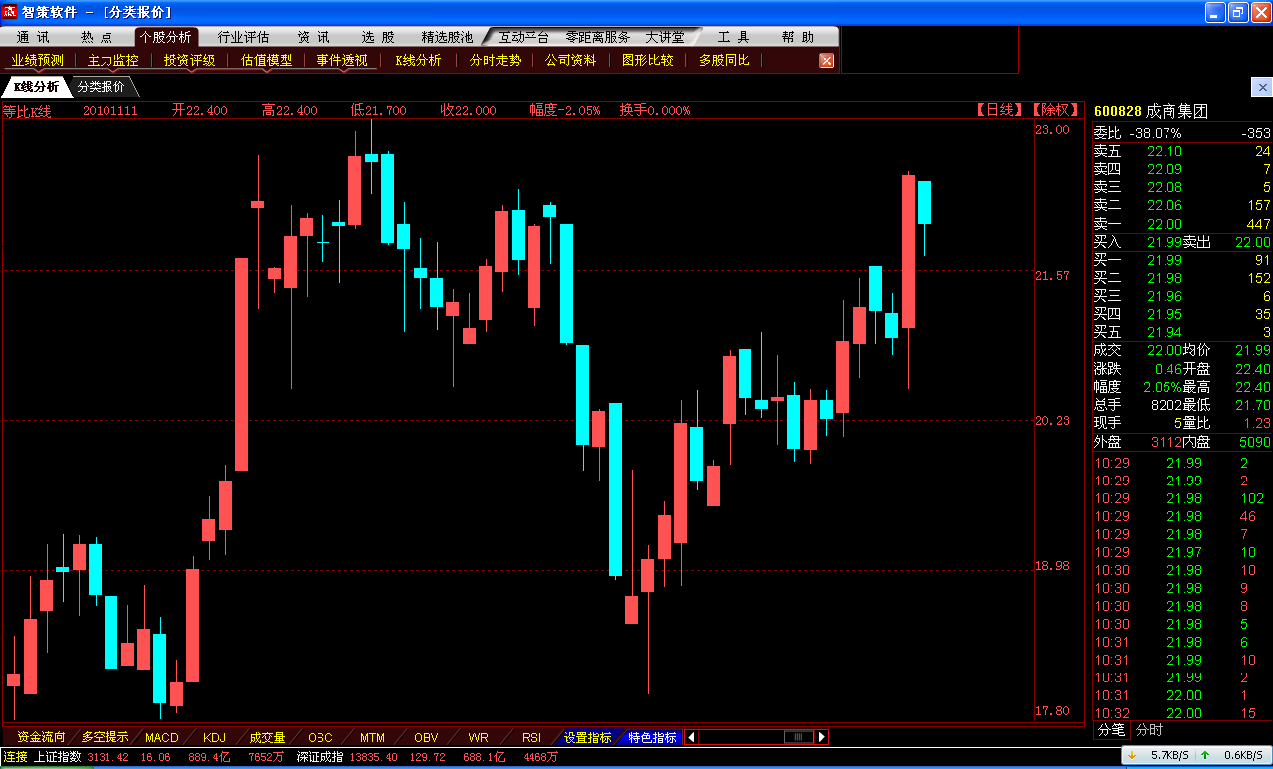
吊颈线在高位出现
说明股价涨到尽头
应该清仓出局

Slide 8
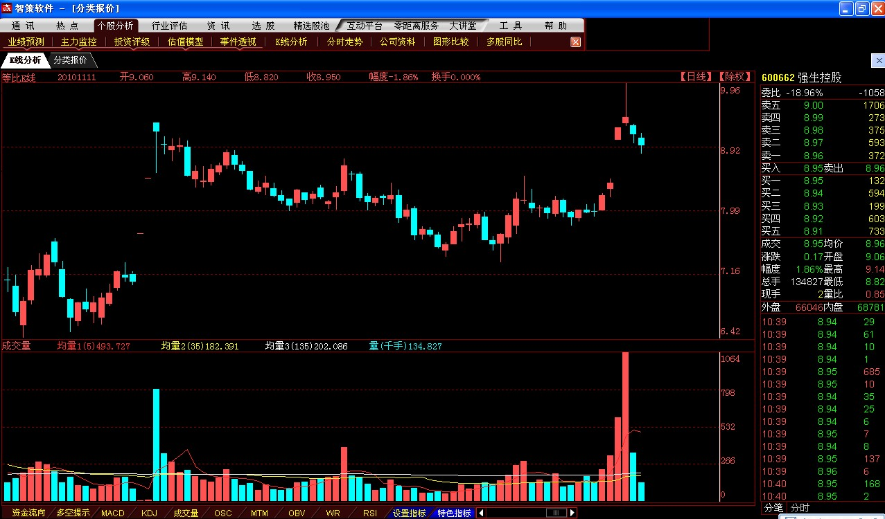
坚决卖出
多种看跌K线语言发生共振
成交量明显放大

Slide 9
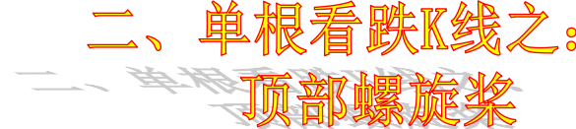

Slide 10
二、单根看跌K线之：顶部螺旋桨
1、图形特征：
A、在上升趋势当中出现。
B、K线实体很小，可阴可阳。
C、上下影线很长且基本等长。

Slide 11
二、单根看跌K线之：顶部螺旋桨
2、注意：
A、顶部螺旋桨是一种转势信号
B、如果是有一段较大涨幅后出现，下跌信号更加明确。
C、有其他的K线语言发生共振，看跌信号更加明显

Slide 12
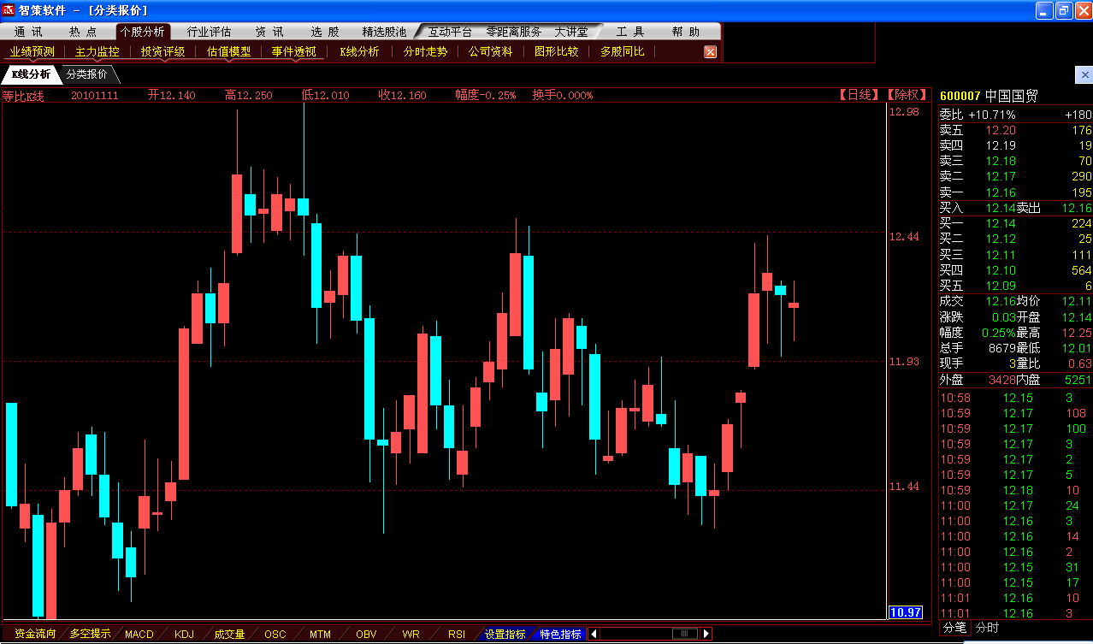
在一段上涨之后，多次出现
顶部螺旋桨，并有其他看跌
K线发生共振，跌势不可阻挡

Slide 13


Slide 14
三、顶部看跌K线之：顶部T字线
1、图形特征：
A、K线带有很长的下影线，实体很小，变化图形可有很短的上影线，阴阳均可。
B、下影线越长转势信号越强烈。

Slide 15
三、顶部看跌K线之：顶部T字线
2、操作策略:
A、T字线又叫蜻蜓线，一般出现在低价区、上升途中、高价区，不同的地方代表的含义不同，该K线也叫“庄家线”。
B、该处只讨论出现在高价区，高价区出现应该提高警惕，落袋为安。
C、出现T字线后如果第二天高开低走，收出一根中阴线或者大阴线，形成底部穿头破脚，并且成交量急剧放大，见顶信号十分明确，他告诉你我要开始跌了。

Slide 16
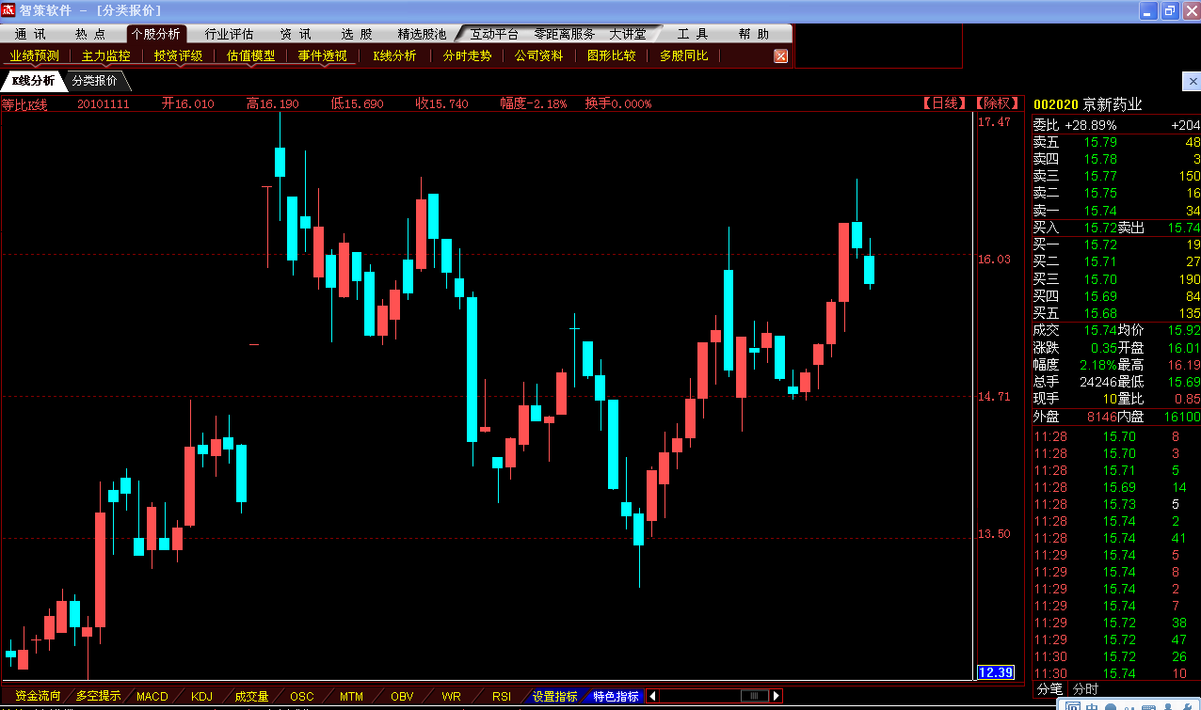
顶部T字线

Slide 17
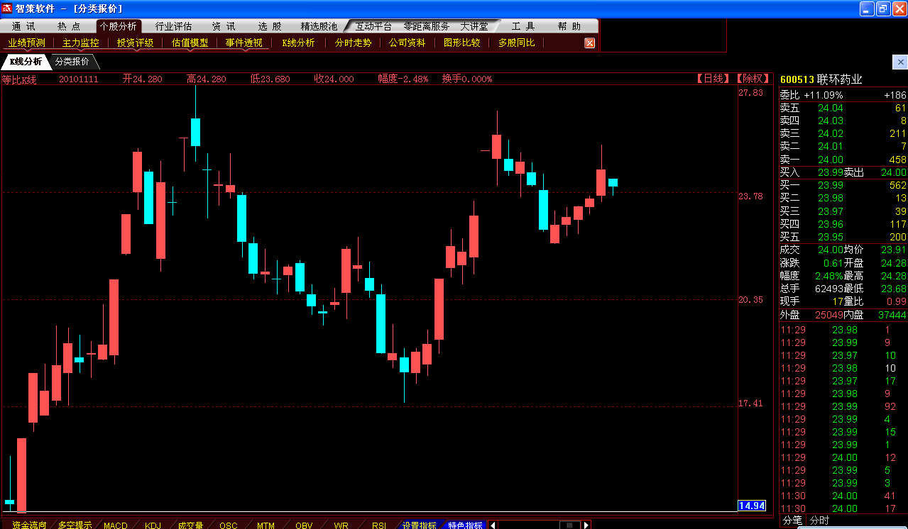
顶部T字线之后再次出现
阴包阳的看跌K线组合

Slide 18


Slide 19
四、单根看跌K线之：下跌转折线
1、图形特征：
A、在上升行情中出现。
B、开盘价、收盘价、最低价三者完全相同或者基本相同，上影线较长。
C、变化图形有很短的下影线，像一把宝剑，所以下跌转折线又叫宝剑线。
D、日下跌转折线、周下跌转折线和月下跌转折线杀伤力不同。

Slide 20
四、单根看跌K线之：下跌转折线
2、注意：
A、月下跌转折线的杀伤力最大，时间下跌最长。其次是周下跌转折线，日下跌转折线的杀伤力和时间较短。
B、下跌转折线表明在空方的打击下，多方已经无法把股价推高，已无还手之力，操作上应该逢高减持，卖出股票。

Slide 21
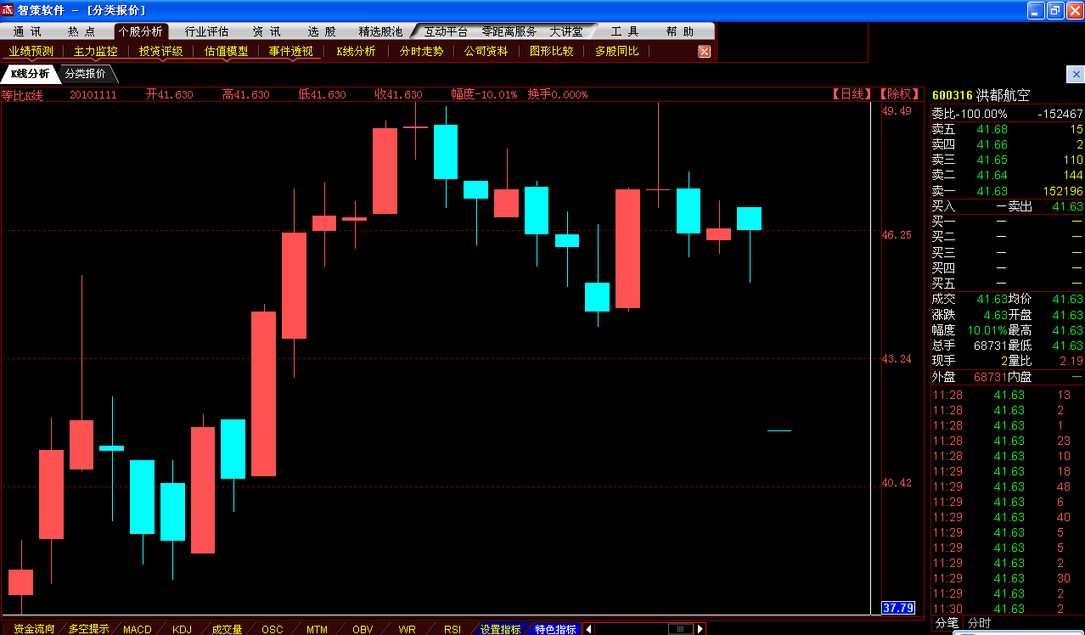
下跌转折线出现
后，该股今日跌停

Slide 22
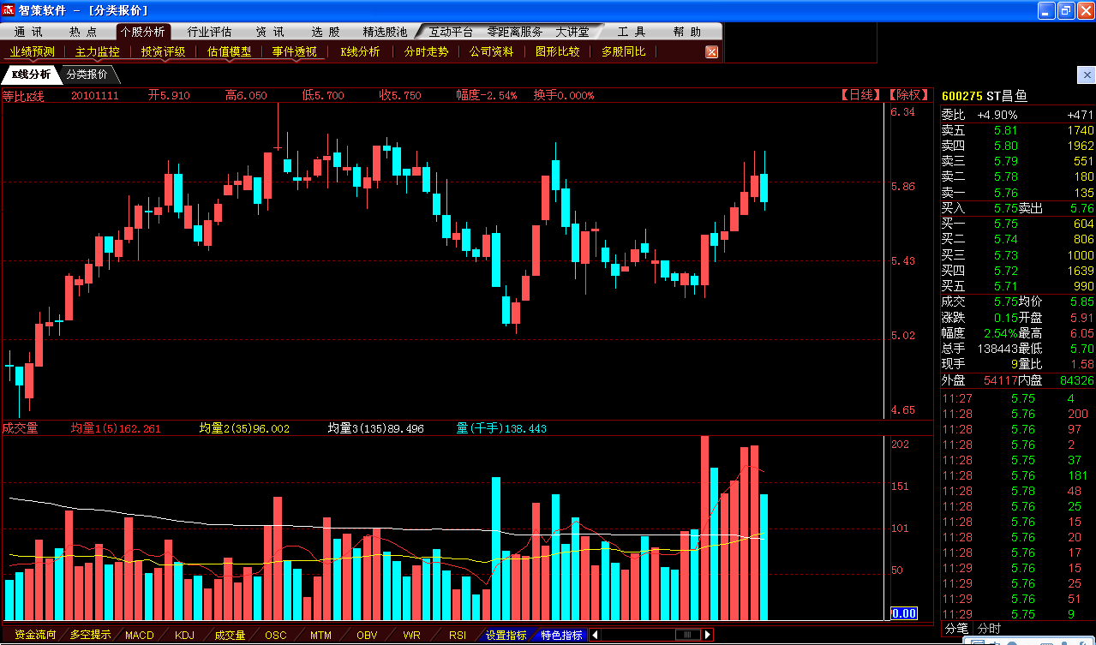
下跌转折线和其他看
跌K线发生共振，并
且成交量放大，下跌
不可阻挡

Slide 23


Slide 24
五、单根看跌K线之：顶部十字长
1、图形特征：
A、在上涨末端出现，可阴可阳。
B、开盘价与收盘价相同或者基本相同
C、上下影线很长，最高价和最低价拉的很开

Slide 25
五、单根看跌K线之：顶部十字长
2、说明：
长十字星的见顶准确率要比一般十字星见顶的准确率高，上下影线长时多空双方激战的结果，特别是股价有了较大涨幅后出现的十字星，做空动能较强，高价区出现应该出局为宜，回避风险，静观其变，特别是有其他看跌K线组合一起出现时，如果伴随成交量的放大，必须离场，否则将是残酷的套牢、

Slide 26
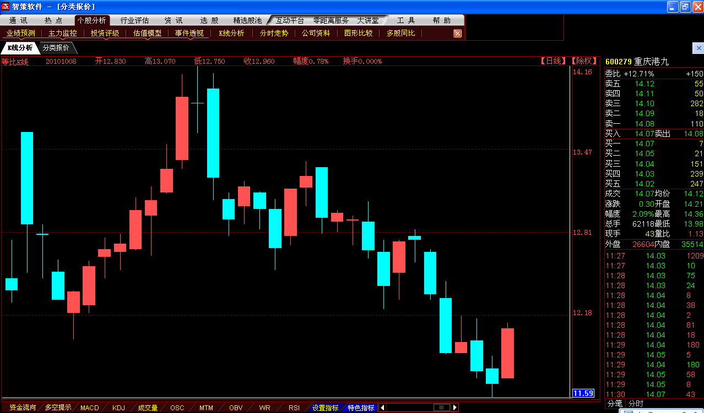
顶部十字长

Slide 27
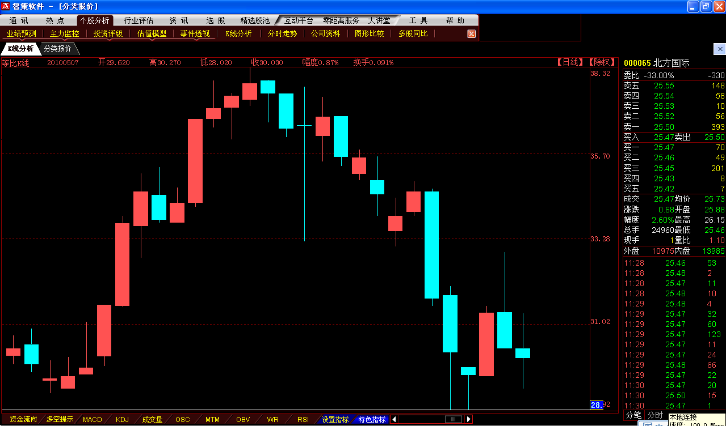
顶部十字长

Slide 28


Slide 29
六、两根看跌K线之：平顶
1、图形特征：
A、常常出现在高位区。
B、某根K线的最高价包括上影线在内与前后一根或邻近的K线最高价相同时，构成平顶。
C、平顶常和穿头破脚、吊颈线、射击之星等构成复合K线语言

Slide 30
六、两根看跌K线之：平顶
2、注意：
当平顶与其他顶部K线语言构成复合K线语言时，特别是射击之星、吊颈线、顶部穿头破脚等，下跌力量非常巨大，不可久留，走为上策。

Slide 31
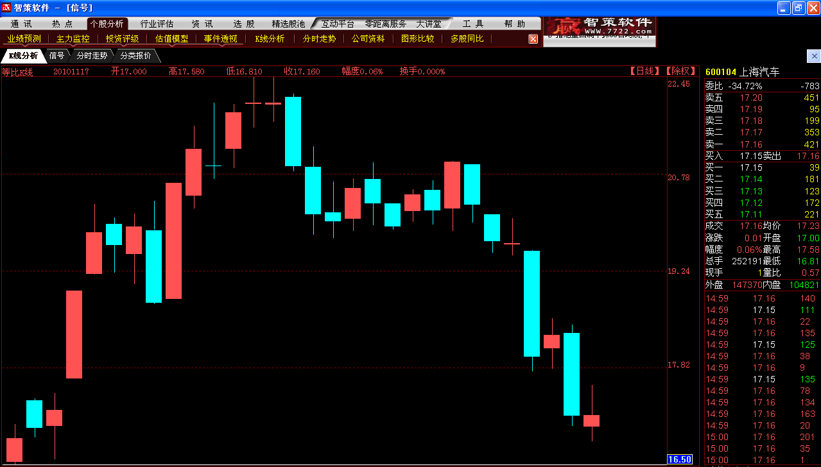
两根K线的最高价都为22.45元，一路下跌，卖出为宜

Slide 32
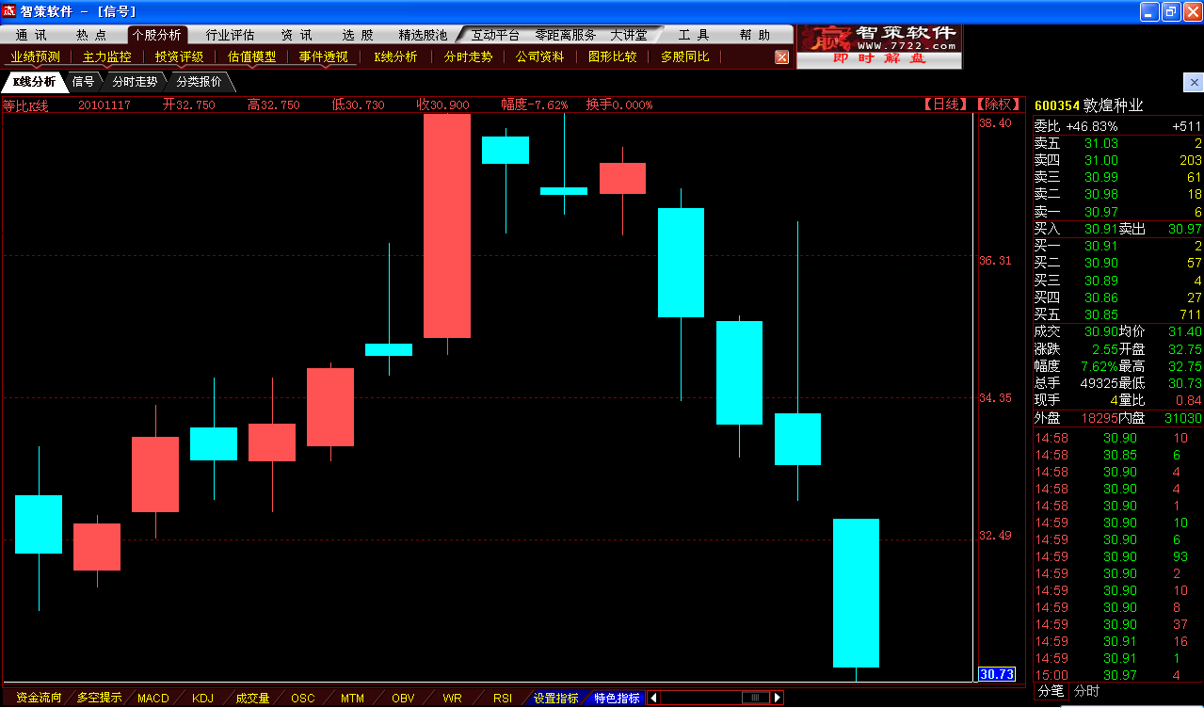
第一根K线和第三根K线的最高价都是38.4，形成平顶，跌势凶猛，走位上策

Slide 33


Slide 34
七、两根看跌K线之：淡友反攻
1、图形特征：
A、在上升途中出现。
B、由两根K线组成。
C、第一根K线为大阳线或中阳线。
D、第二根K线为跳空高开低收，收出一根大阴线或中阴线。
E、第二根K线阴线的实体没有深入到阳线的实体内。

Slide 35
七、两根看跌K线之：淡友反攻
2、形成：
在上升行情中，出现中、大阳线的次日，股价跳空高开，上攻无力，继而下跌，其收盘价与前一根阳线收盘价相同或相近，形成一根大阴线或中阴线。

Slide 36
七、两根看跌K线之：淡友反攻
3、操作策略：
A、“淡友反攻”是见顶信号，它提示投资者不要盲目看多。
B、“淡友反攻”与“乌云盖顶”的区别是阴线实体没有深入阳线实体中。其预示股价下跌的可靠性不如“乌云盖顶”；
C、但上升行情中出现“淡友反攻”，如果伴随成交量急剧放大，它的领跌作用甚至要超过“乌云盖顶”，此点不可忽视。因此投资者见此K线组合后，可根据盘面情况，适量减仓。

Slide 37
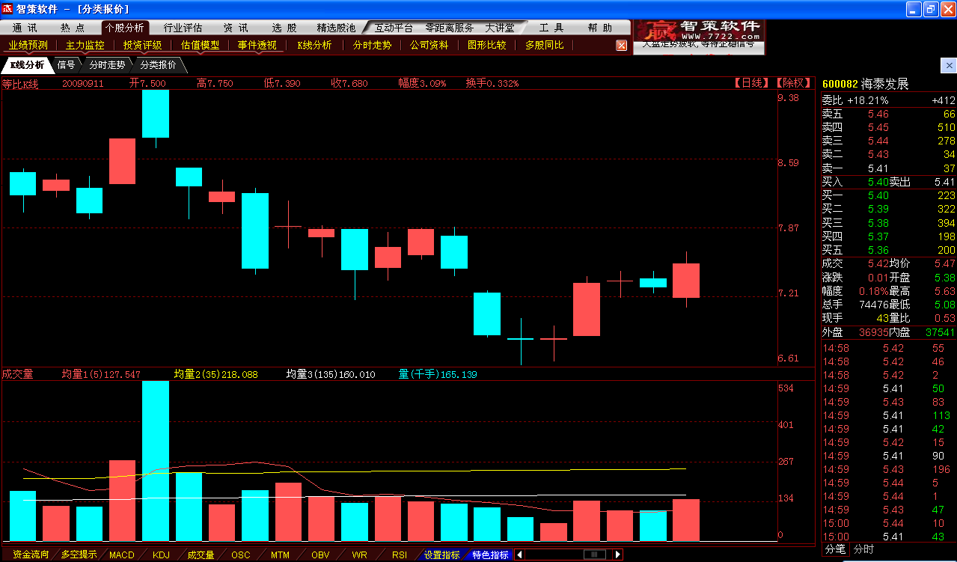
淡友反攻看跌K线组合出现，下跌信号明显
同时成交量放大，表明主力出货可能性大，此时卖出为上策

Slide 38
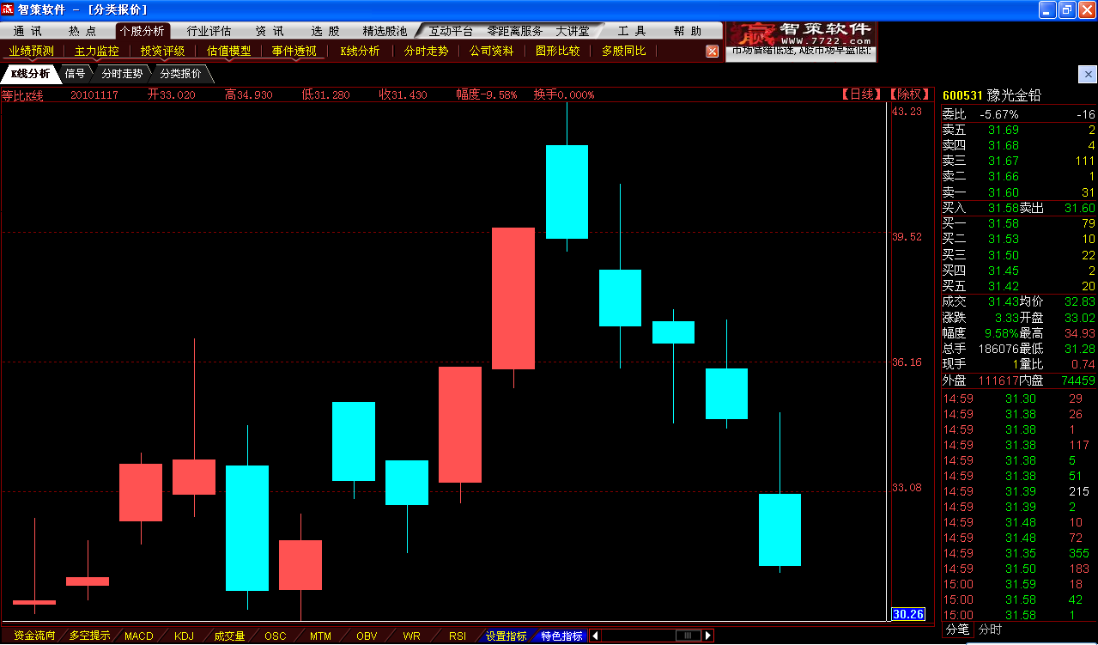
淡友反攻出现，看跌信号明显，卖出方为上策

Slide 39


Slide 40
八、两根看跌K线之：乌云盖顶
1、图形特征：
A、在高价区出现，由两根K线组成。
B、第一根K线为中阳线或大阳线。
C、第二根K线跳空高开低走低收，收出一根中阴线或者大阴线。
D、阴线的实体必须深入到阳线实体的二分之一以下，深入的越多转势信号越强烈，如果没有深入到二分之一以下，通常是洗盘的K线形态。

Slide 41
八、两根看跌K线之：乌云盖顶
2、形成：
市场本来处于上升趋势中，突然某天出现一根大阳线，第2天市场开市向上跳空，至此，买方完全掌握着主动权。然而市场并没有继续上冲，市场收市价在当日最低处，或接近最低处，并明显的深深扎入了前一天实体内部。这意味着市场价格上升动力耗尽，买方策划的最后一番上攻失利，结果被卖方控制大局，形成下跌。

Slide 42
八、两根看跌K线之：乌云盖顶
3：操作策略：
乌云盖顶是一个见顶标志，预示价格可能会见顶回落。乌云盖顶是强烈的卖出信号，一旦出现，应果断离场。高位乌云线出现的频率很高，在许多高价点位上，都能见到这一图线。投资者应对这一形态高度重视，凡在高位出现乌云盖顶，第二天又继续收阴时，应坚决卖出股票，等待回调。 在实际操作中还要结合成交量的放大和K线共振，防止骗线

Slide 43
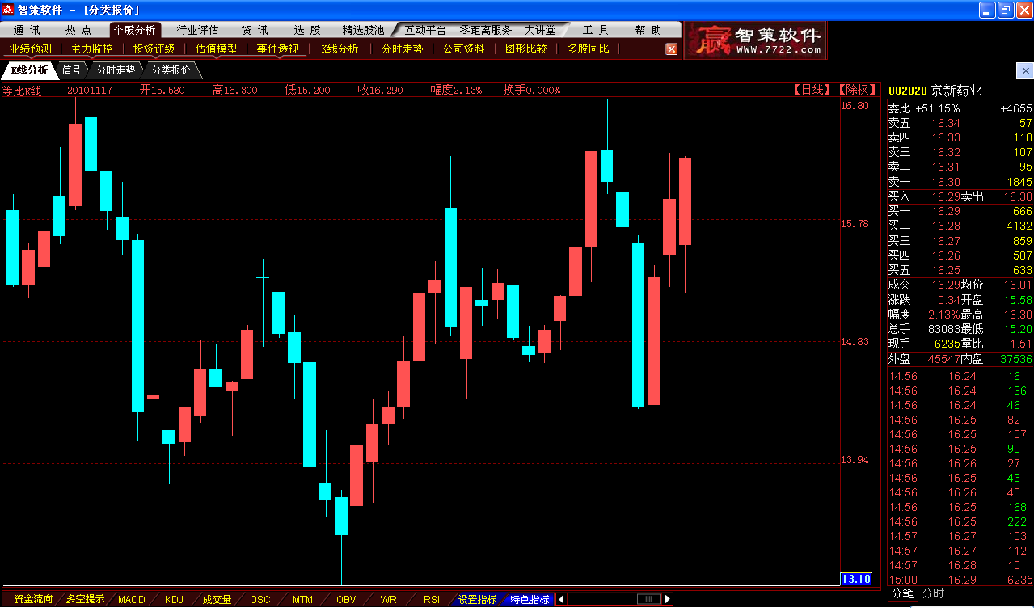
乌云盖顶看跌K线组合出现，预示股价将见顶回落，应该果断离场

Slide 44
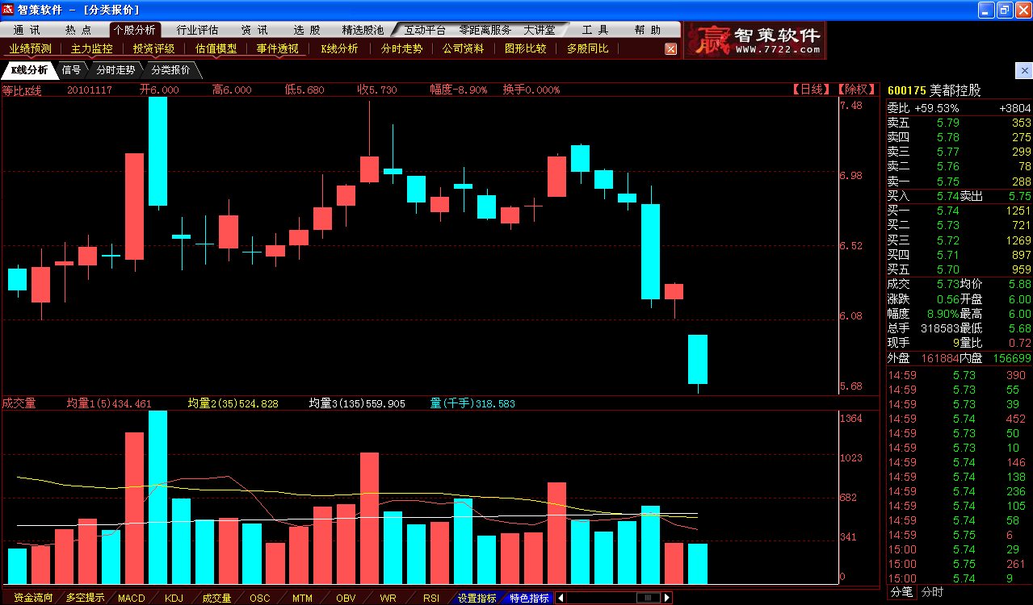
两次出现乌云盖顶看跌K线组合，并且成交量放大，该股横盘后一路向下

Slide 45


Slide 46
九、两根看跌K线之：倾盆大雨
1、图形特征：
A、在高价区出现。
B、由两根K线组成。
C、第一根K线为中阳线或大阳线。
D、第二根为低开低收的中阴线或大阴线，收盘价比前一天阳线开盘价要低。

Slide 47
九、两根看跌K线之：倾盆大雨
2、技术含义：
A、当出现这种K线组合时，形势对多方极为不利，关键在于低开低收的阴线使多方信心受到打击。
B、低开，说明人们已不敢追高，而想低价出售股票的投资者却大有人在。低收，更是明明白白反映了市场看淡后市的大众心理

Slide 48
九、两根看跌K线之：倾盆大雨
三、操作策略：
A、这种K线组合出现，如伴有大成交量，跌势会更加猛烈。故投资者见到此种K线组合，第一个反应就是减磅操作。
B、并不是说这个图形出现后，股价就非跌不可，这中间也不排斥庄家利用此招进行中途洗盘，但是总的说来，这种情况发生的机会很少。
C、在涨势中，尤其在股价涨了很多之后看到这种图形，从规避风险出发，还是减磅操作为好。一旦发现在这之后，股价重心仍在下移，就坚决抛空离场

Slide 49
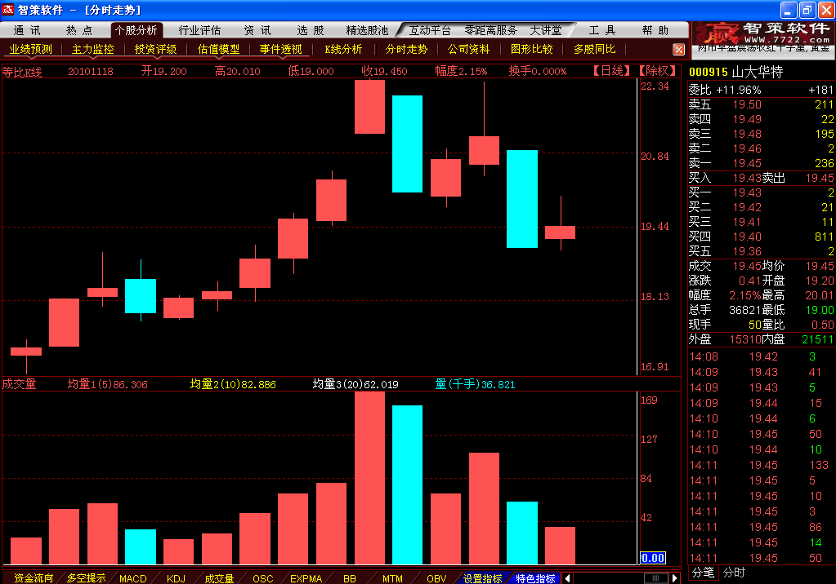
倾盆大雨出现，并且成交量放大，应该减磅操作
成交量放大

Slide 50
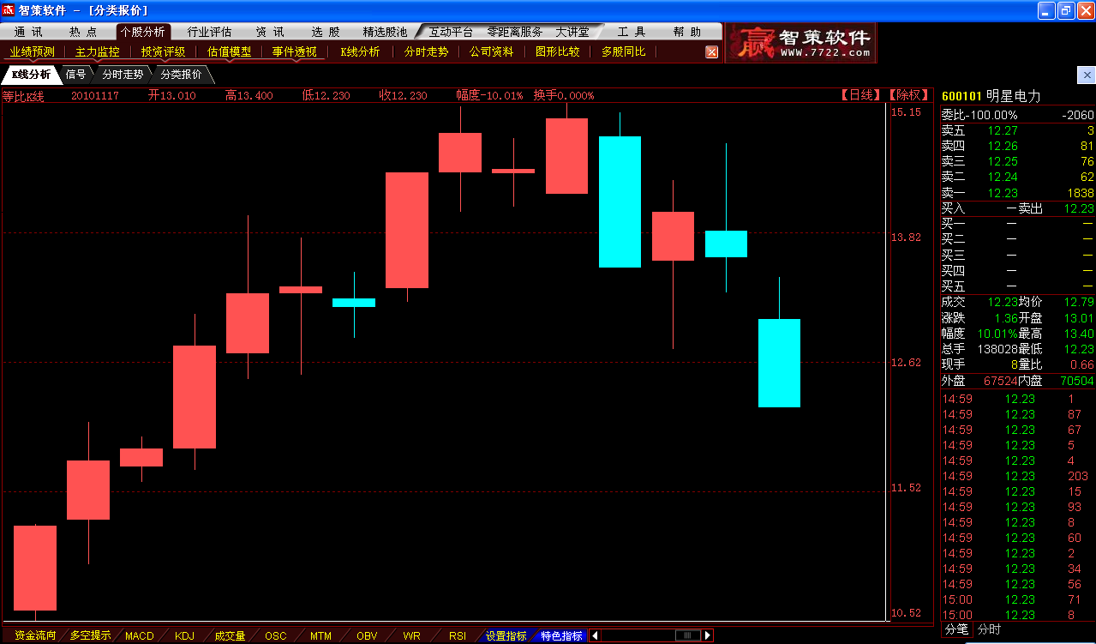
倾盆大雨出现并且有其他的看跌K线发生共振，卖出股票

Slide 51
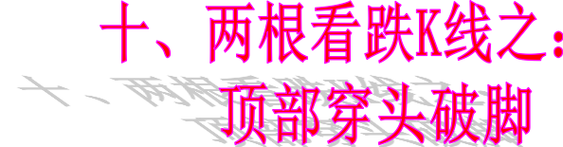

Slide 52
十、两根看跌K线之：顶部穿头破脚
1、图形特征：
A、在上升途中出现，特别是在高价区出现更有实战意义。
B、由两根K线组成，第二根为中阴线或者大阴线
C、第二根阴线的实体把第一根K线实体完全包容（上下影线不算）

Slide 53
十、两根看跌K线之：顶部穿头破脚
2、含义：
该组合表明多方上攻力量不足，此时的阳线有回光返照之意，空方以阴线完全吞并阳线实体部分，表明后市空方将掌握主动权，股价也将见顶回落。

Slide 54
十、两根看跌K线之：顶部穿头破脚
3、补充说明：
1、第二根K线对应的成交量越大，则表明主力有出货可能，转向的可能性越大，第二根K线所包含的K线越多，形成一阴包多阳形态，转向力度越强，阴线和阳线的长度比例越悬殊，转势力度越大。
2、当股价反弹到阴线一半的位置应减仓或者离场，如果阴线低收跌破短期均线系统，次日低开低走的可能性较大，此时不必期望股价大幅反抽，可以采取分批减仓，及时逃顶

Slide 55
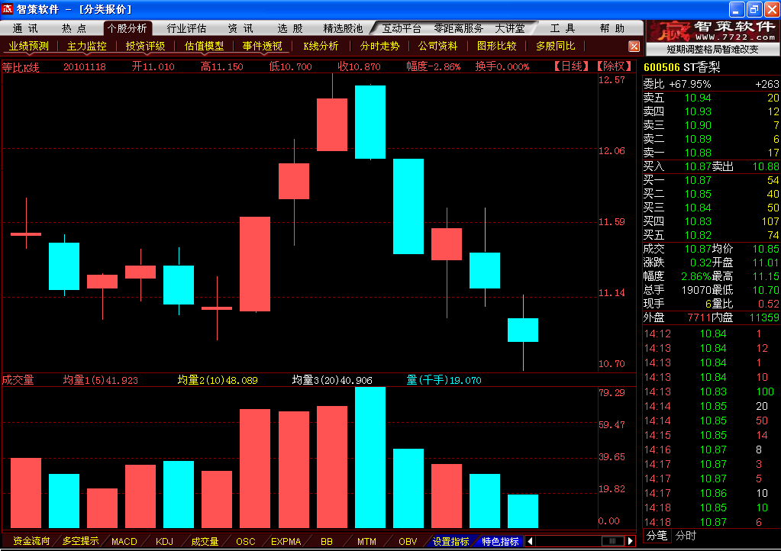
顶部穿头破脚看跌K线组合出现，并且阴线对应的成交量放大，表明主力在出货，果断卖出

Slide 56
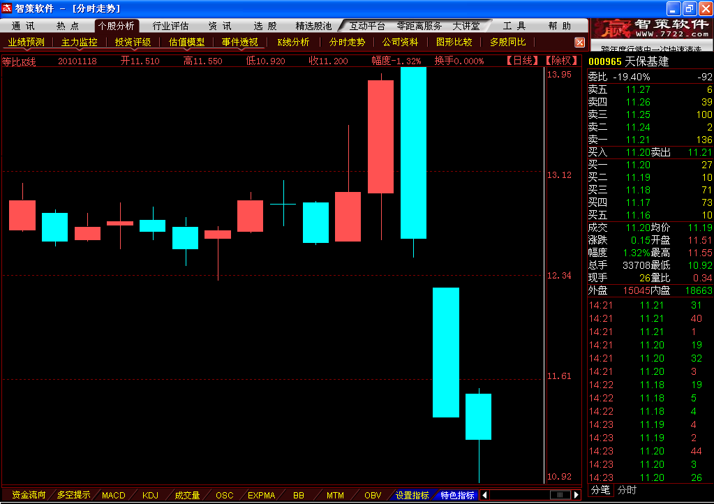
出现一阴包多阳的看跌K线组合，跌势更加猛烈

Slide 57
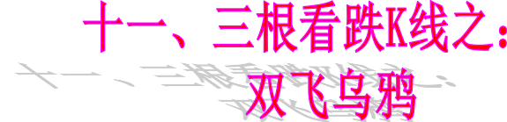

Slide 58
十一、三根看跌K线之：双飞乌鸦
1、图形特征：
A、在上升途中出现，由三根K线构成;
B、第一根阴线的实体部分与上一根阳线实体形成一段小缺口，构成起飞的形状，且出现高开低走，但收盘价高于前面阳线收盘价，这实际是一个假阴线。变化图形阴线实体和阳线实体之间可以不留有缺口;

Slide 59
C、第二根阴线也是高开低走，且把第一根阴线完全吞并了，注意是阴线实体的包容，不包括上下影线。变化图形，第二根阴线实体并不一定高开;
D、第二根阴线实体可长可短，如下穿到前面阳线实体1/2处，由转化成黄昏之星变化图形。
由图示可知二根高开低走的阴线，好像两只乌鸦在空中盘旋，所以我们定义为双飞乌鸦。

Slide 60
十一、三根看跌K线之：双飞乌鸦
2、注意：
A、标准的双飞乌鸦在市场中很少出现，变化图形出现的较多。
B、双飞乌鸦一旦出现，做多力量严重不足，跌势即将开始。
C、高价区出现双飞乌鸦，往往气数已尽，如果有其他的看跌K线语言发生共振，离场出局，势在必行。

Slide 61
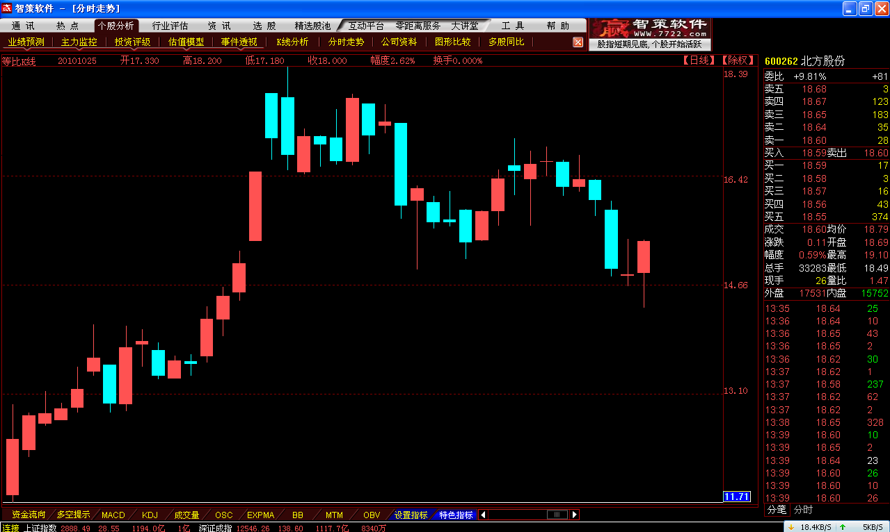
双方乌鸦出现，表明做多动能严重不足，多头气数已尽，下跌不可阻挡

Slide 62
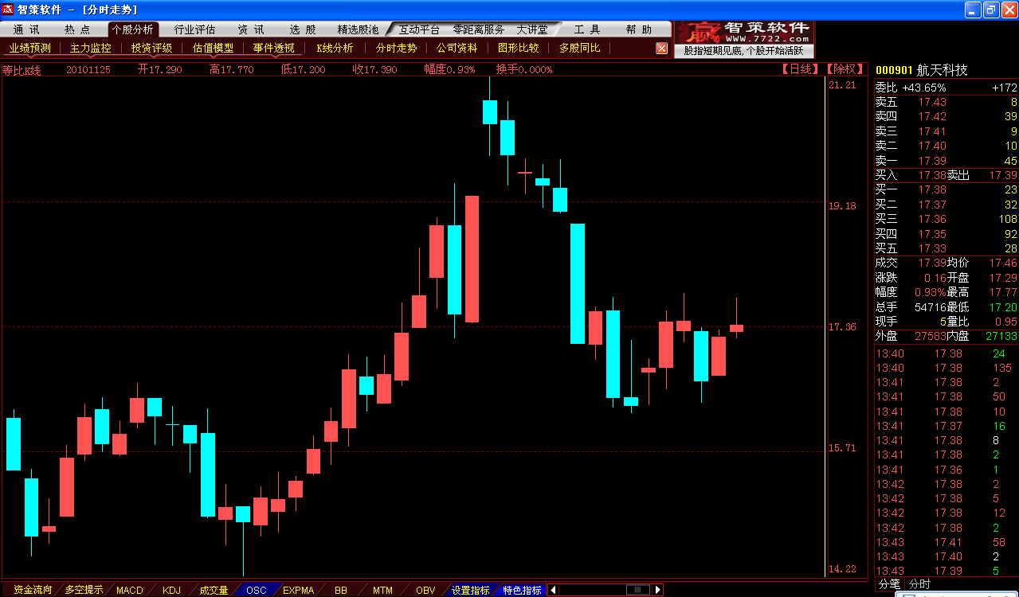
双飞乌鸦出现，并且有其他的看跌K线发生共振，上升动力不足，卖出为宜

Slide 63
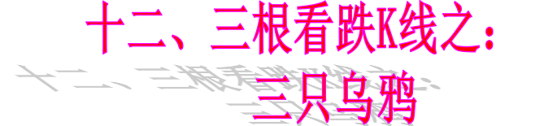

Slide 64
十二、三根看跌K线之：三只乌鸦
1、图形特征：
A.在上升途中出现，特别是急升过程中出现较多;
B.由三根K线组成;
C.三根K线均跳空高开低收成中阴线或大阴线，三只乌鸦又叫暴跌三杰。三根阴线实体之间没有缺口，如果存在一个或二个缺口则为下跌三连阴。

Slide 65
十二、三根看跌K线之：三只乌鸦
2、注意：
A、高价区出现三只乌鸦，说明上档卖压十分沉重，多方每次高开，均被空方打压下去，已经失去上升动力 。
B、三只乌鸦在高价区出现是一种多方能量耗尽的信号

Slide 66
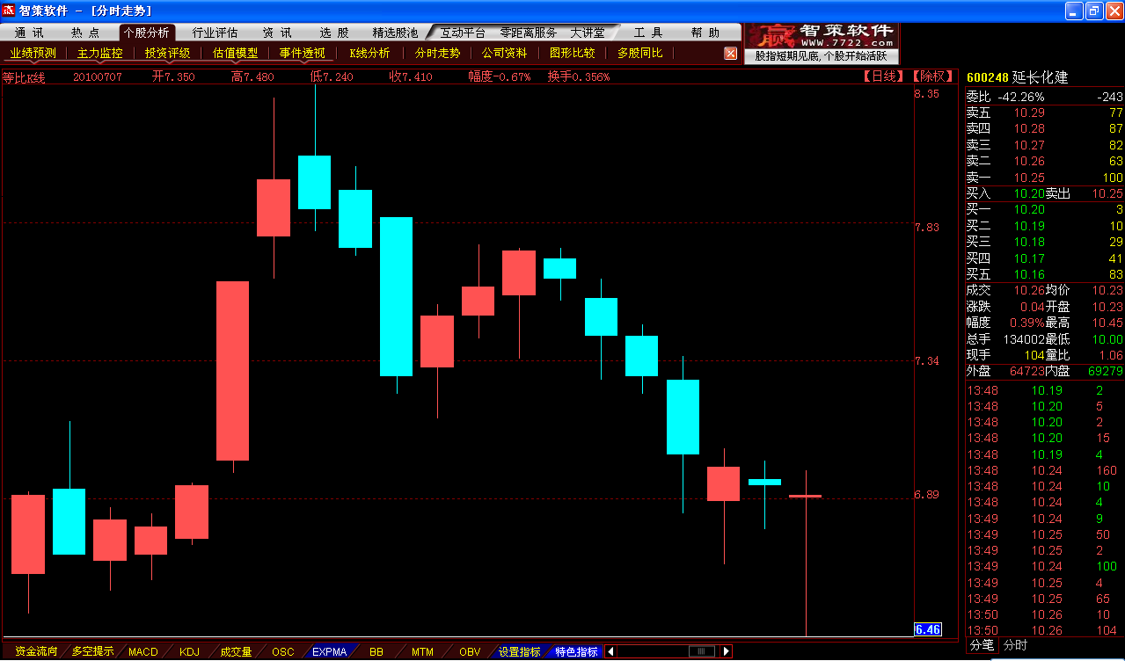
三只乌鸦出现，表明上档卖压沉重，多方能量耗尽，卖出乘早

Slide 67
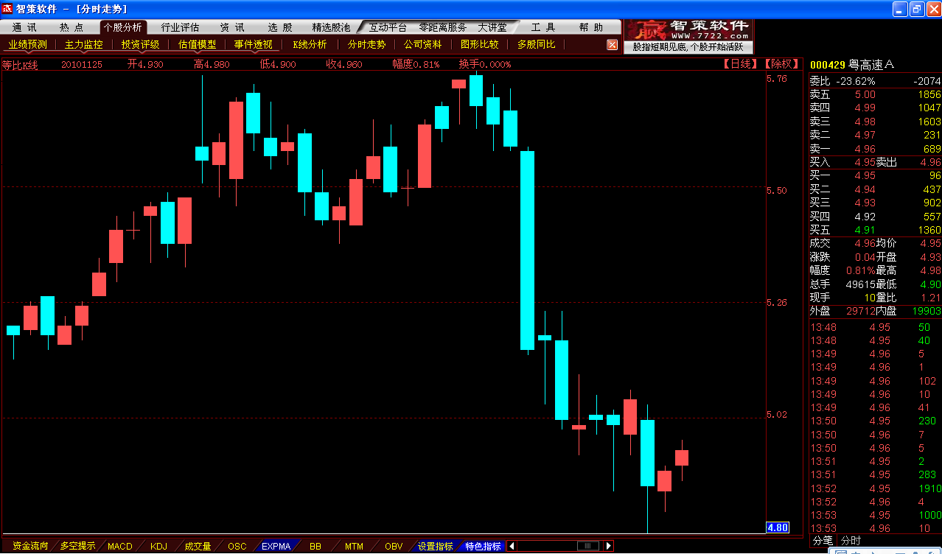
三只乌鸦出现，并且在同一个地方出现多种看跌K线组合，最重要的是双峰呼应共振产生，跌势不可阻挡，卖出为宜

Slide 68
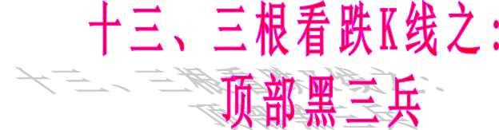

Slide 69
十三、三根看跌K线之顶部黑三兵
1、图形特征：
A、在上升行情中出现。
B、由三根小阴线组成。
C、每一根阴线的最低价均比前一根阴线低。

Slide 70
十三、三根看跌K线之顶部黑三兵
2、注意：
A、黑三兵的阴线实体较小，如实体较大就转化为三支乌鸦或下跌三连阴。一般说来，在股价有了较大升幅后，出现顶部黑三兵，就告诉你行情升势已尽，跌势即将开始
B、黑三兵具有十分强大的杀伤力，特别是有复合语言和成交量放大来配合的时候，操作上以出局观望为主。

Slide 71
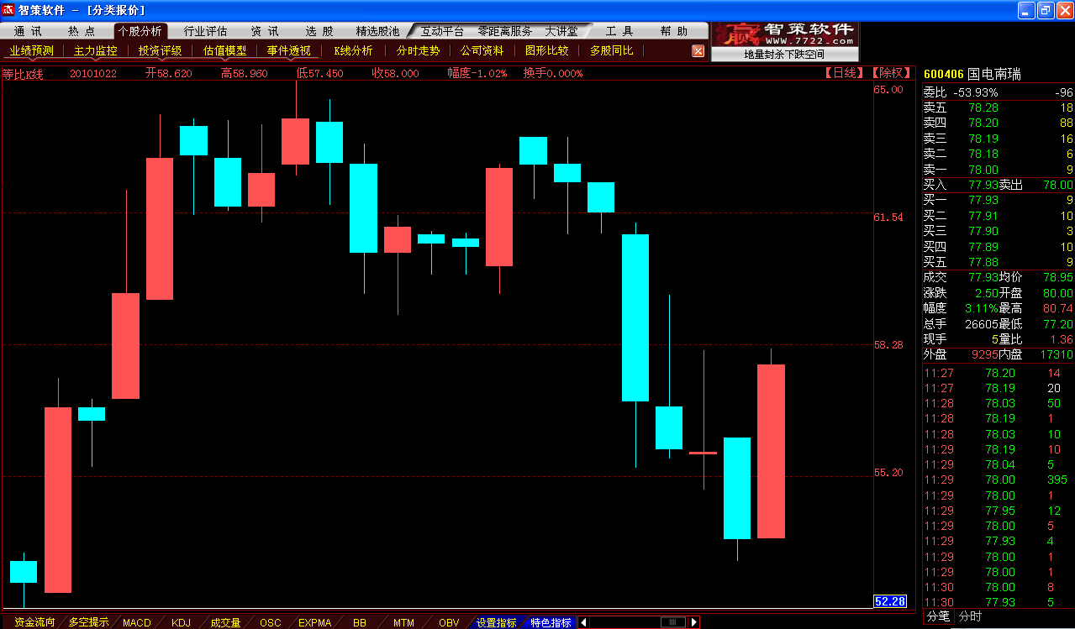
顶部黑三兵出现提示行情升势已尽，跌势即将开始

Slide 72
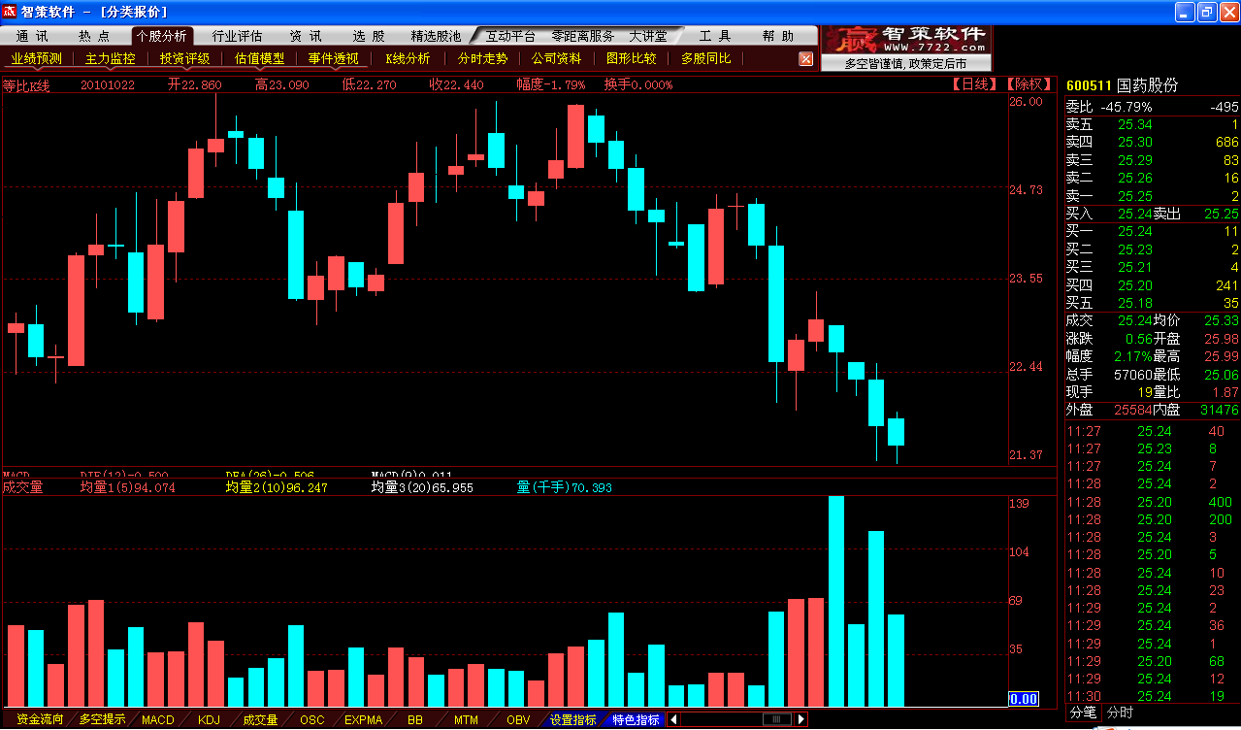
顶部黑三兵出现，并且有成交量的放大和K线共振，必须出局观望

Slide 73
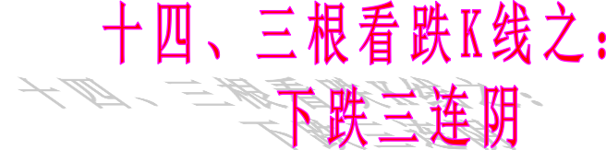

Slide 74
十四、三根看跌K线之下跌三连阴
1、图形特征：
A、出现在下跌的初期或者后期。
B、由三根阴线组成，阴线为中阴线或者大阴线。
C、第三个阴线力度最强，即阴线实体较大。

Slide 75
十四、三根看跌K线之下跌三连阴
2、注意：
A、三根阴线不一定高开低走，如果全是高开低走那是三只乌鸦。
B、下跌初期出现下跌三连阴，继续看跌，离场出局为上策。
C、在下跌后期出现是见底信号，表明空方力量已经用尽，这里指初期下跌三连阴。

Slide 76
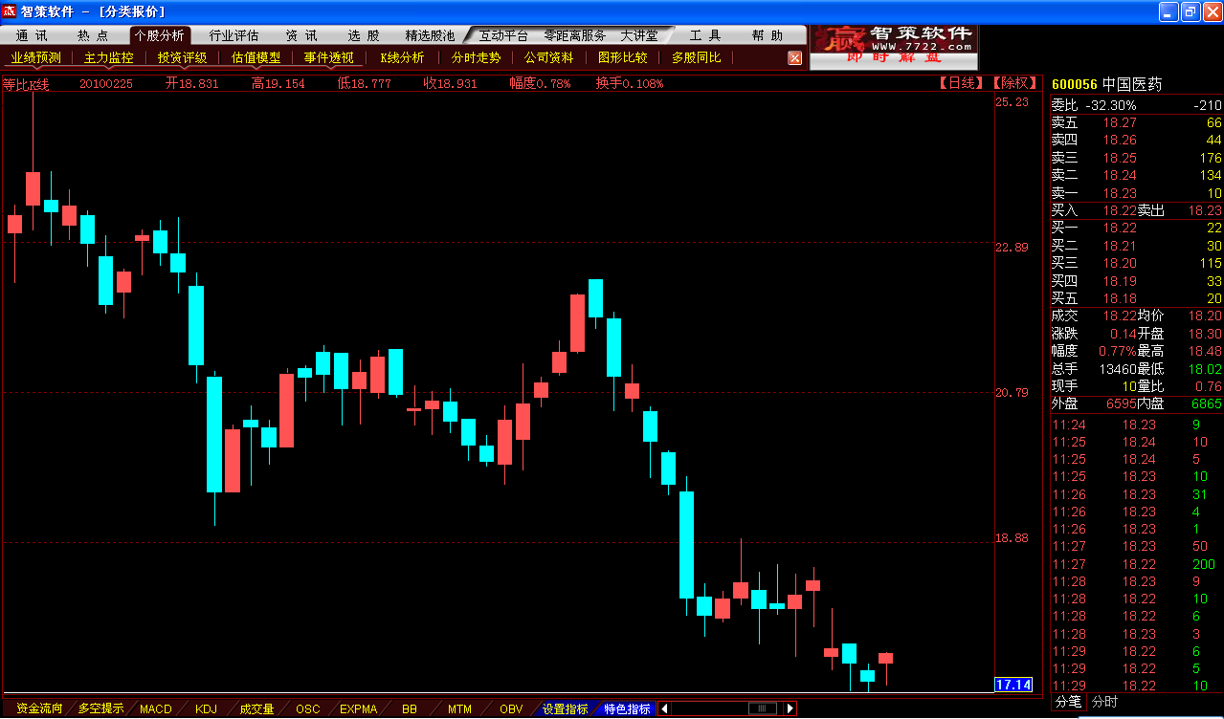
两次出现下跌三连阴都是在破位之后，下跌力量不可阻挡，后期继续看跌，出局为上策

Slide 77
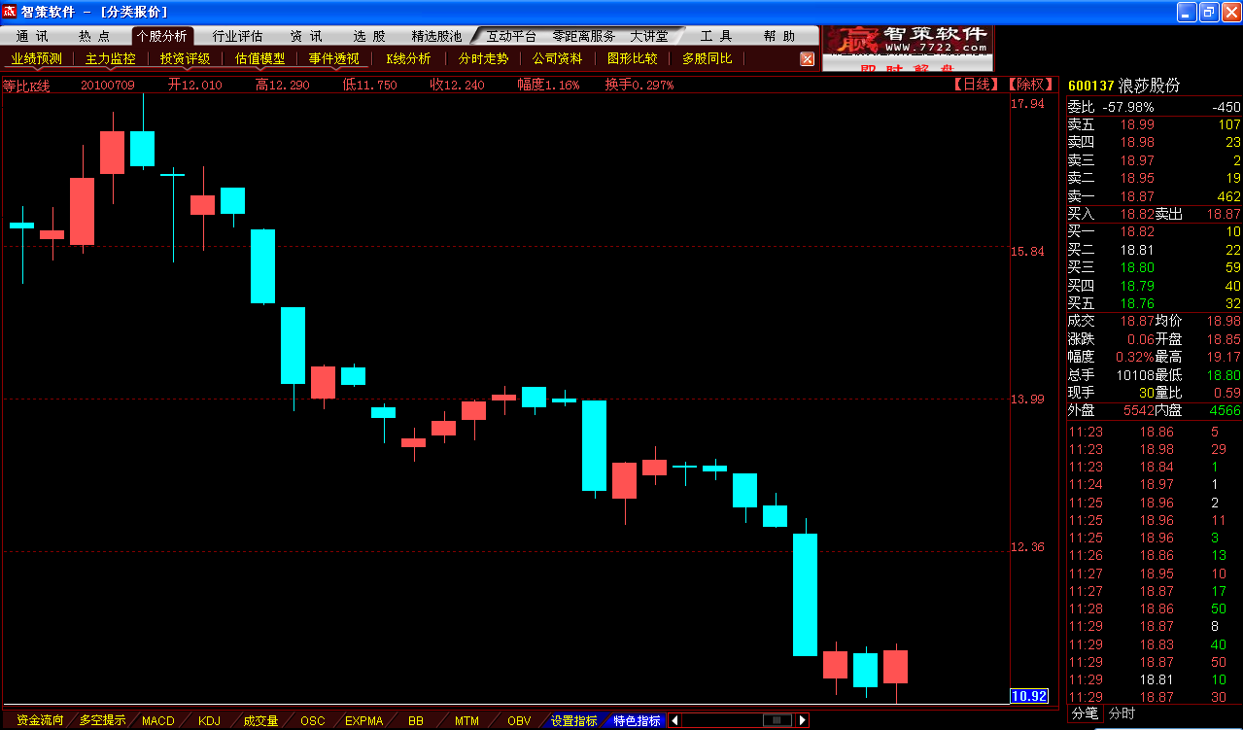
下跌三连阴出现，后市继续看跌，卖出股票

Slide 78
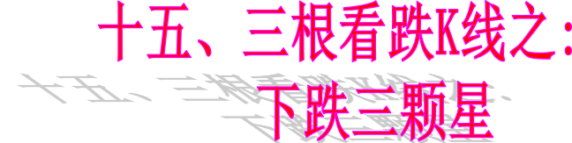

Slide 79
十五、三根看跌K线之下跌三颗星
1、图形特征：
A、在下跌行情初期中出现;
B、由一大三小四根K线组成;
C、下跌时，先出现第一根中阴线或大阴线，随后在这根阴的下方出现了三根小K线，K线可阴可阳，也可以是十字星。

Slide 80
十五、三根看跌K线之下跌三颗星
2、注意：
A、看到下跌三颗星在下跌初期出现，如果有其它的复合K线语言出现，投资者先走为快。
B、而在下跌途中的下跌三颗星，投资者要知道他还有下跌空间，如果把握住了下跌初期的离场机会，就没必要去分析下跌途中的下跌三颗星的存在意义了。

Slide 81
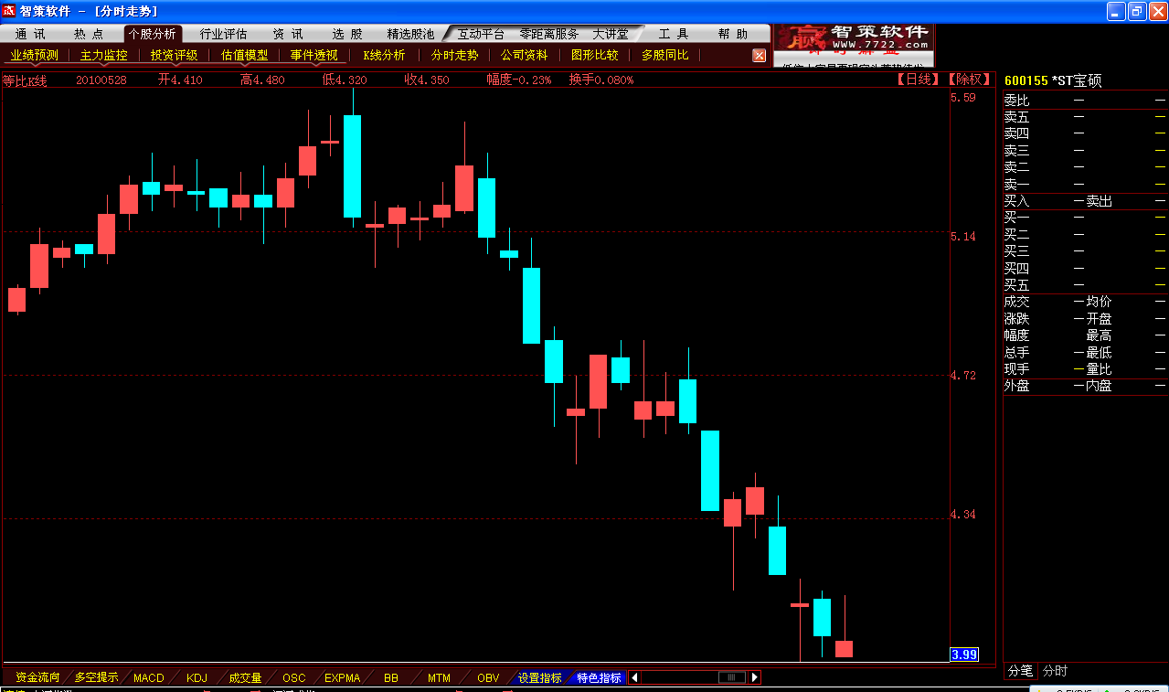
下跌初期出现下跌三颗星，投资者先走为快

Slide 82
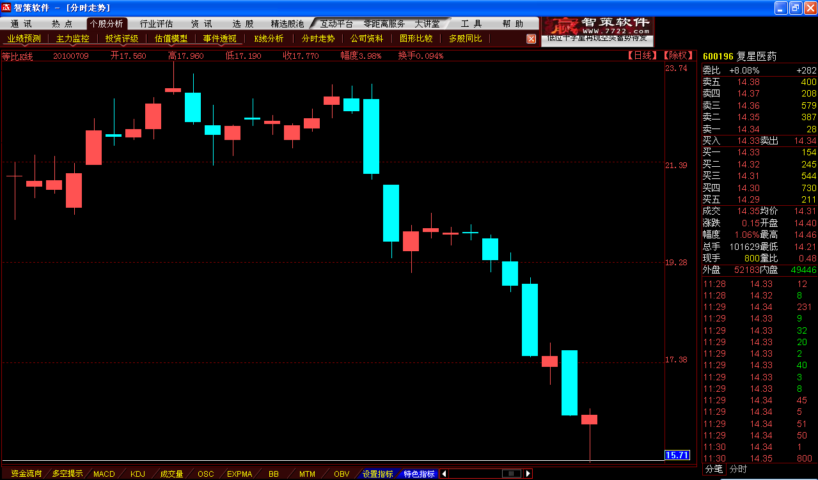
下跌途中出现下跌三颗星，表明还有下跌空间

